Slide 1
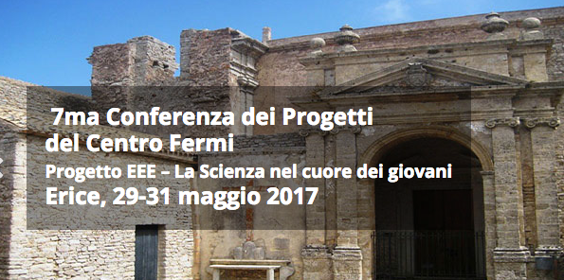

Data Quality Monitor
D. De Gruttola
Centro Fermi Roma
Salerno INFN
29/05/2017
D. De Gruttola - Giornate di studio EEE - Erice

Slide 2
Sommario
la base per una corretta raccolta di dati
il Data Quality Monitor (DQM) di EEE
grandezze fondamentali da monitorare
dati e strumenti per analizzarli
29/05/2017
D. De Gruttola - Giornate di studio EEE - Erice
2

Slide 3
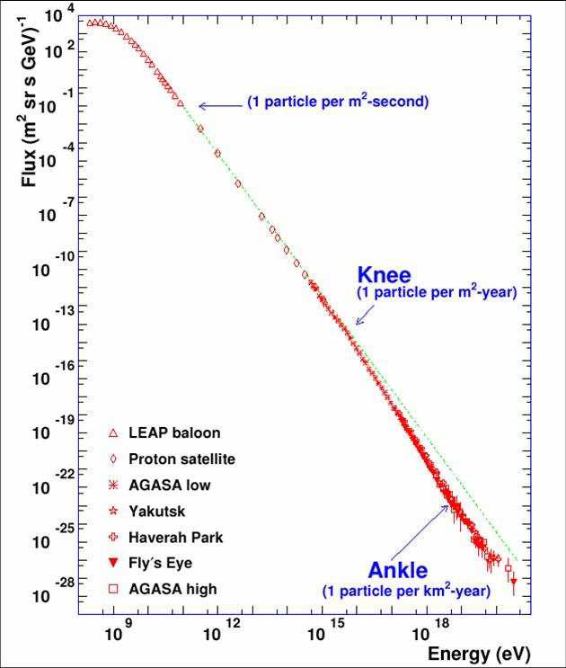
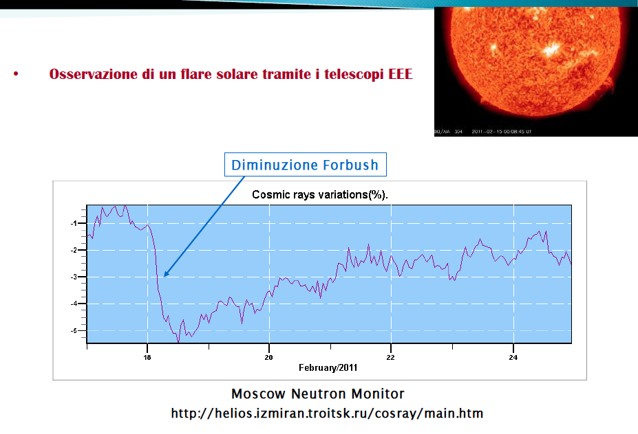
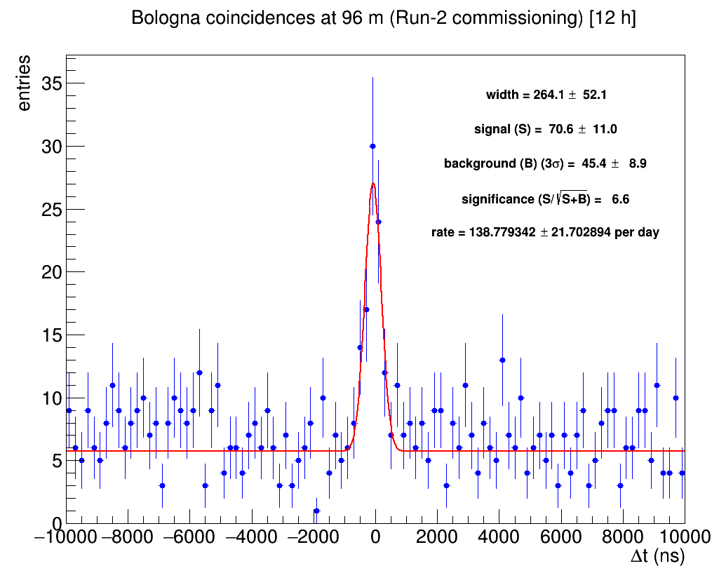
Data Taking e Data Quality Monitor (DQM)
eventi ad alta energia rari
necessità di un tempo di acquisizione reale (duty
cycle) il più alto possibile
acquisizione costante per poter effettuare altri tipi di misure (solo alcuni esempi qui)
data taking e DQM fondamentali
ogni scuola ha a disposizione
gli strumenti necessari per
accedere al DQM, controllare
che i telescopi stiano
funzionando correttamente
ed effettuare analisi dati per
studi di performance e di fisica
29/05/2017
D. De Gruttola - Giornate di studio EEE - Erice
3

Slide 4
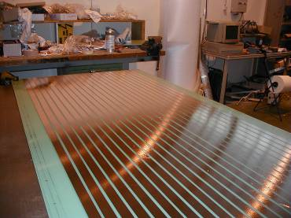
Strips
- gli elettrodi che raccolgono il segnale sono strisce (strip) di rame larghe 2.5 cm, disposte su un pannello di vetronite e spaziate 0.7 cm tra di loro
29/05/2017
D. De Gruttola - Giornate di studio EEE - Erice
4

Slide 5
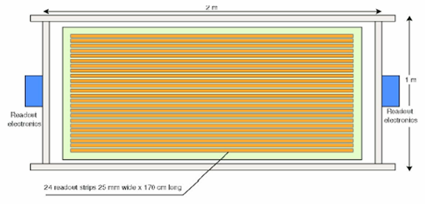
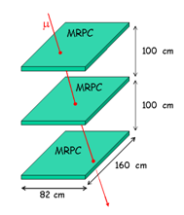
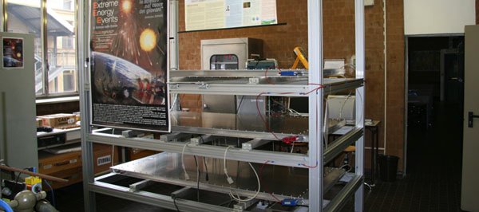
Data Taking e Data Quality Monitor (DQM)
x
24 strip di rame per la raccolta del segnale
trigger: coincidenza dei due lati di una camera e delle tre camere
x
y
- coordinata X determinata dalla strip colpita
- coordinata Y ottenuta dalla misura della
differenza temporale di arrivo del segnale sui
due lati della camera
y
29/05/2017
D. De Gruttola - Giornate di studio EEE - Erice
5

Slide 6
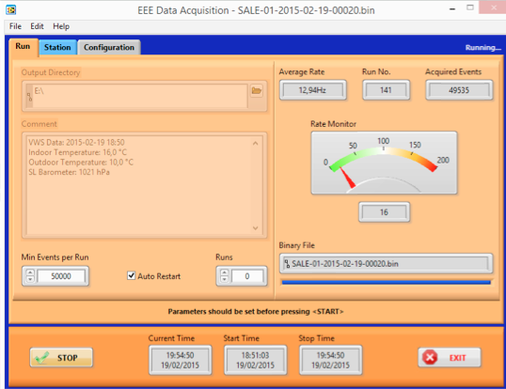
Data Taking
rate di trigger
eventi acquisiti
temperatura
e pressione
29/05/2017
D. De Gruttola - Giornate di studio EEE - Erice
6

Slide 7
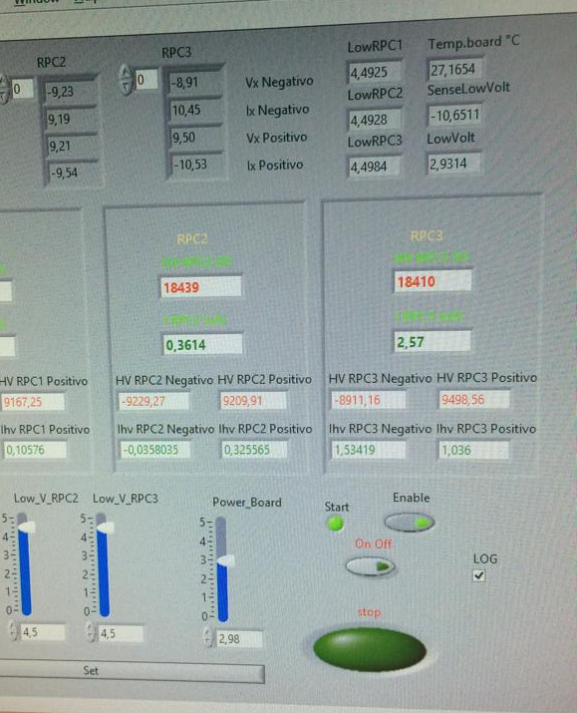
Setting e controllo delle tensioni
tensione applicata
alle camere del
telescopio
setting delle
tensioni
29/05/2017
D. De Gruttola - Giornate di studio EEE - Erice
6

Slide 8
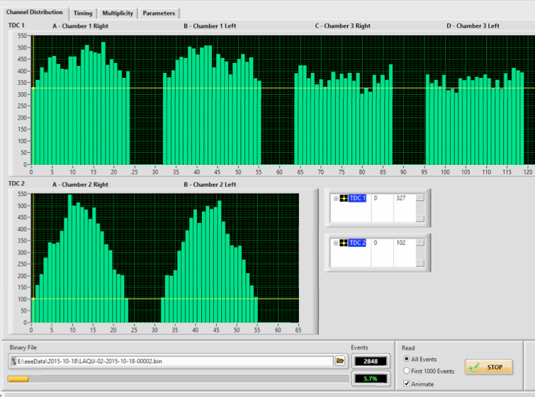
Molteplicità strip
molteplicità dei 24
canali di ogni scheda FEA
possibilità di verificare
il corretto funzionamento
di ogni singolo canale ed
individuare possibili canali
morti o rumorosi
29/05/2017
D. De Gruttola - Giornate di studio EEE - Erice
7

Slide 9
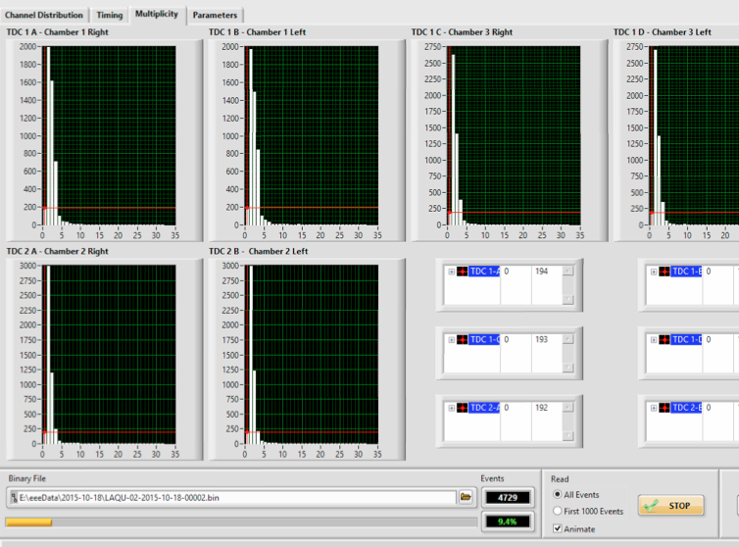
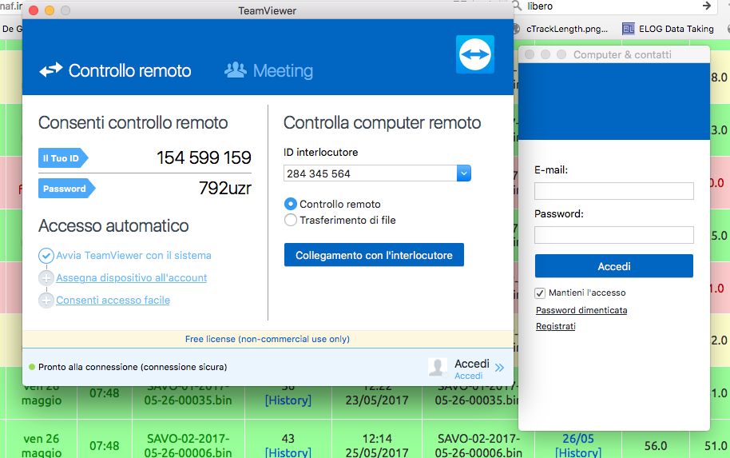
Molteplicità eventi
TeamViewer
IDs
121216390 LAQU-01
124702564 LAQU-02
489854821 SALE-01
284345564 SALE-02
307355629 TERA-01
…..
molteplicità degli eventi
triggerati
numero di strip che
danno un segnale in un
singolo evento
la distribuzione deve
essere piccata ad 1
29/05/2017
D. De Gruttola - Giornate di studio EEE - Erice
8

Slide 10
DQM e grandezze da monitorare
29/05/2017
D. De Gruttola - Giornate di studio EEE - Erice
9

Slide 11
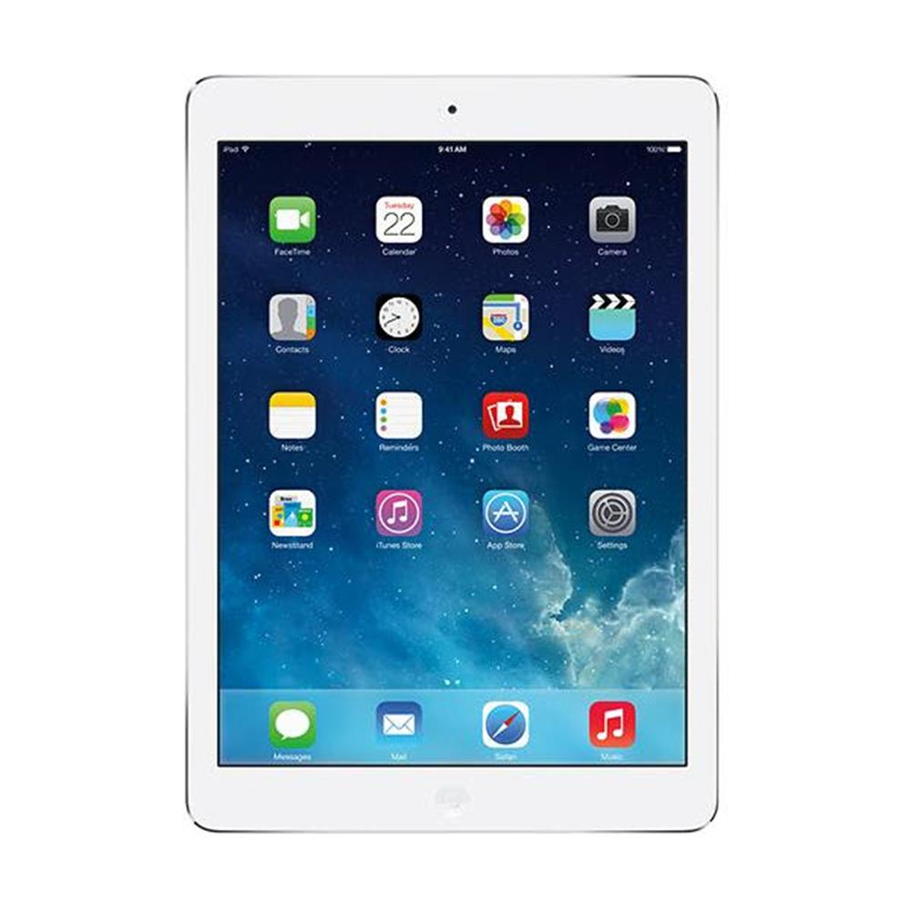
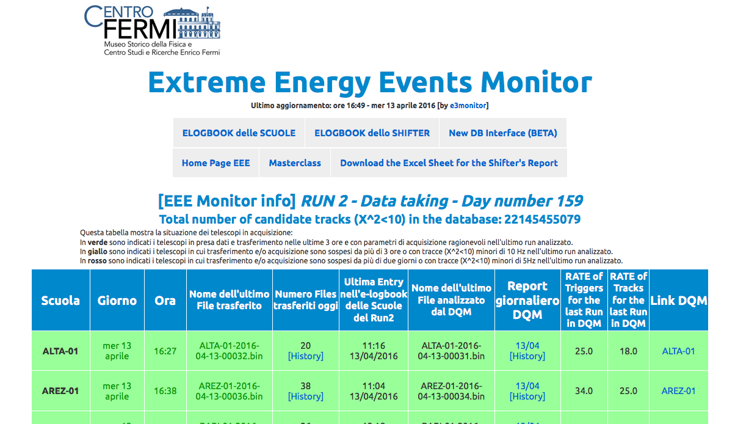
Data Quality Monitor
http://eee.centrofermi.it/monitor
!!! tutti i membri della collaborazione possono monitorare e analizzare i dati di ogni sito di EEE !!!
29/05/2017
D. De Gruttola - Giornate di studio EEE - Erice
10

Slide 12
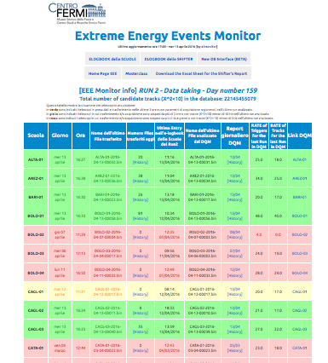
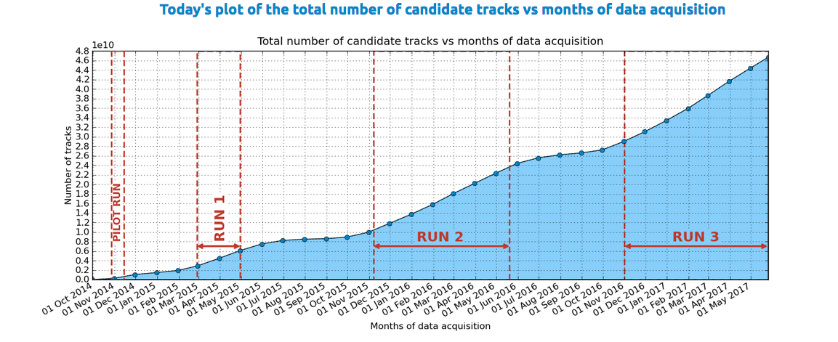
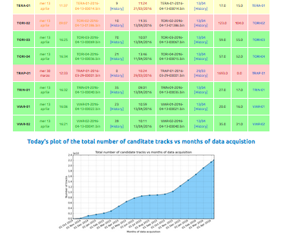
Home page del DQM
http://eee.centrofermi.it/monitor
numero totale di
tracce acquisite
per ogni scuola sono fornite le informazioni sull’ultimo run trasferito e ricostruito al CNAF
lo stato della scuola è VERDE se risulta un trasferimento nelle ultime 3 ore con parametri del
run ragionevoli (rate, frazione di tracce ricostruite, …)
per ogni telescopio sono disponibili dei link per controllare la qualità dei dati attraverso grafici DQM
run per run
v
v
v
visione completa di tutti i siti del progetto in tempo reale
29/05/2017
D. De Gruttola - Giornate di studio EEE - Erice
11

Slide 13
Home page del DQM
http://eee.centrofermi.it/monitor
elenco dei report giornalieri del DQM
link allo storico del trasferimento
rate di trigger
rate di tracce
ricostruite
link alle grandezze da monitorare
29/05/2017
D. De Gruttola - Giornate di studio EEE - Erice
12

Slide 14
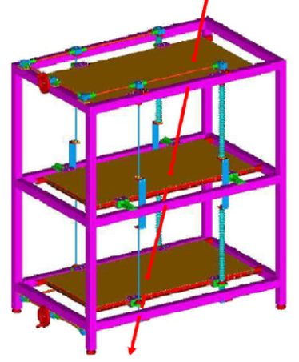
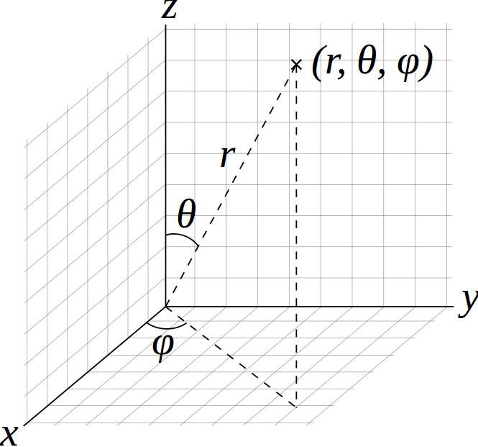
Accettanza telescopi
un algoritmo di tracciamento permette di ricostruire le tracce che attraversano il telescopio, partendo dagli hit sulle singole camere
il DQM è uno strumento fondamentale per monitorare la qualità della presa dati
molte grandezze possono essere monitorate in tempo reale:
lunghezza della traccia
tempo di volo
distribuzioni angolari
qualità della traccia (χ²)
molteplicità
rate di trigger, rate di eventi con hits, rate di eventi con tracce buone
29/05/2017
D. De Gruttola - Giornate di studio EEE - Erice
13

Slide 15
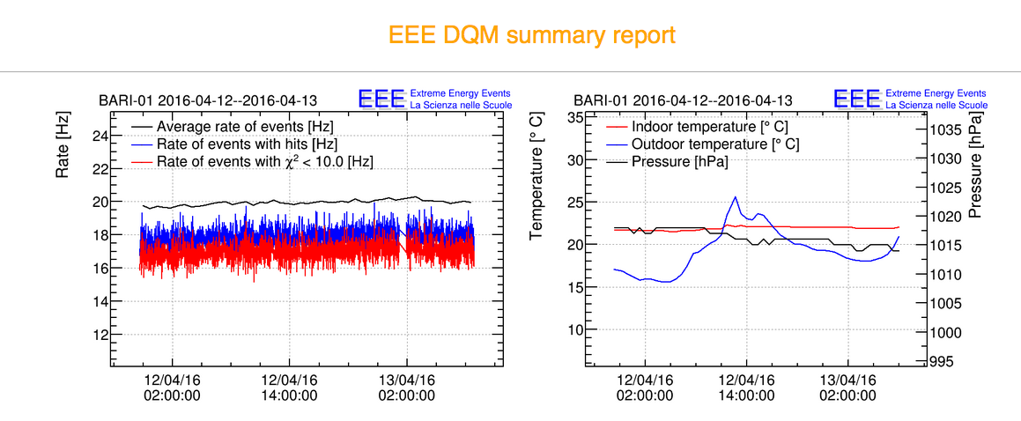
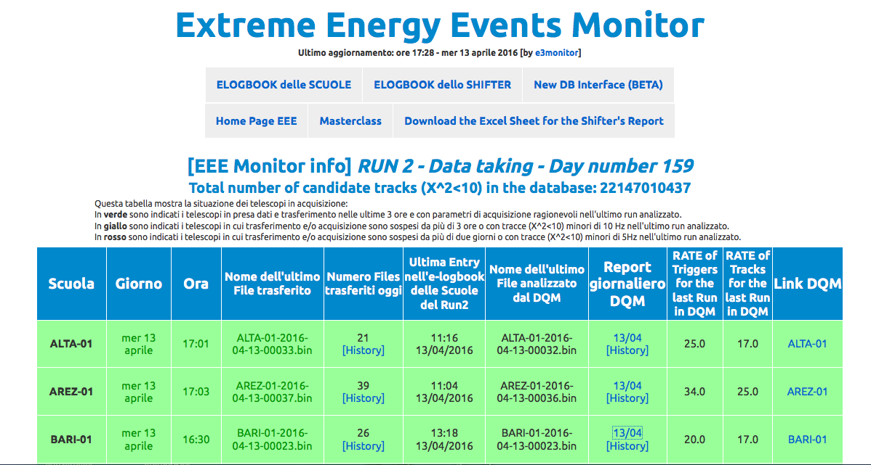
DQM: rate, pressione e temperatura
monitor quotidiano dei rate e di pressione e temperatura
click
immediato individuare:
immediato individuare:
periodi di rumore
inattività del telescopio
fluttuazioni importanti di temperatura
fluttuazioni di pressione
alto trigger rate
bassa efficienza di ricostruzione
per individuare periodi adatti ad estrarre correzioni barometriche
29/05/2017
D. De Gruttola - Giornate di studio EEE - Erice
14

Slide 16
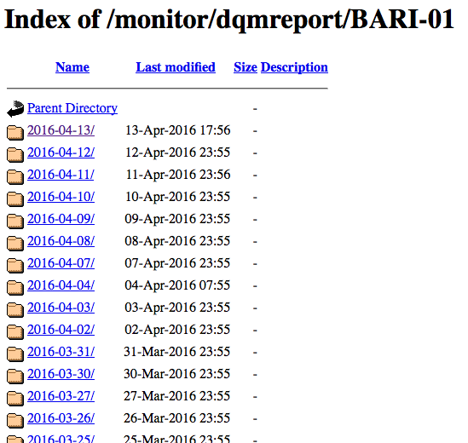
DQM: rate, pressione e temperatura
history del monitor dei rate e di pressione e temperatura
click
29/05/2017
D. De Gruttola - Giornate di studio EEE - Erice
15

Slide 17
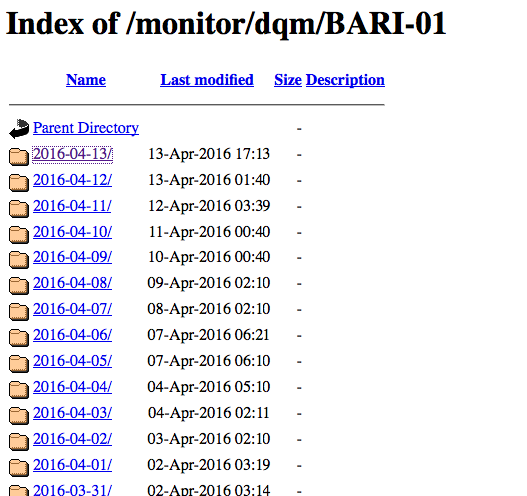
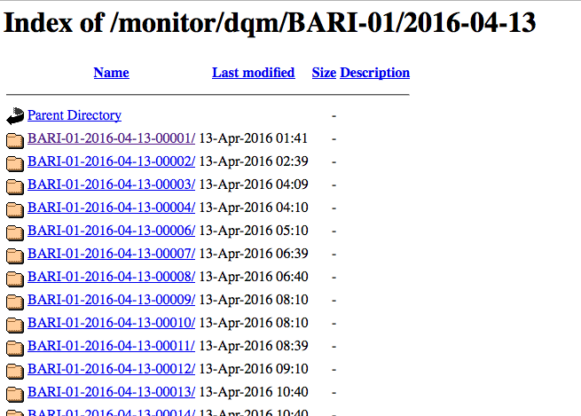
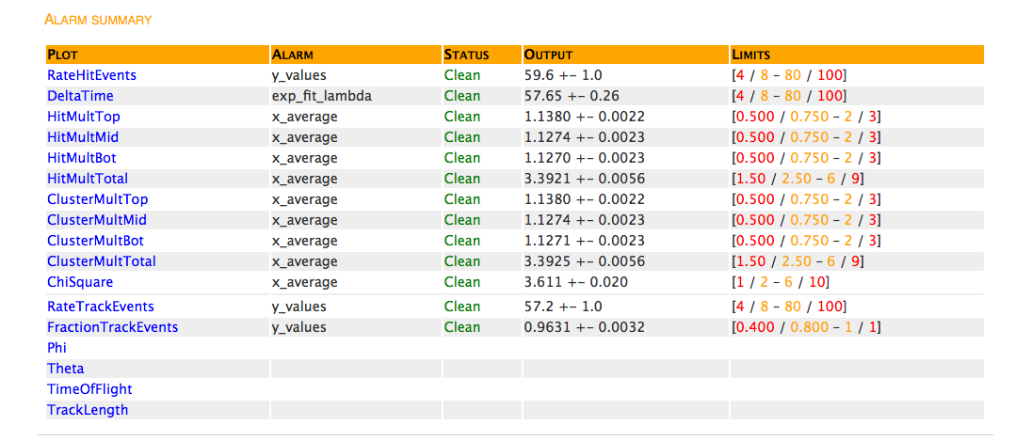
DQM: istogrammi ed allarmi
istogrammi ed allarmi automaticamente prodotti dal DQM
click
29/05/2017
D. De Gruttola - Giornate di studio EEE - Erice
16

Slide 18
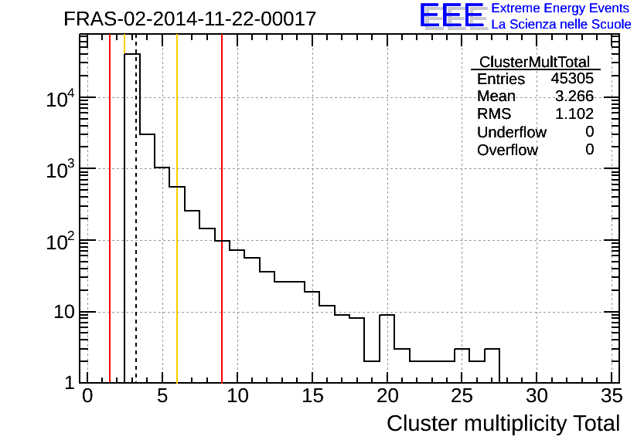
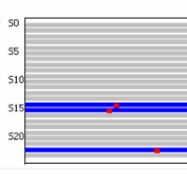
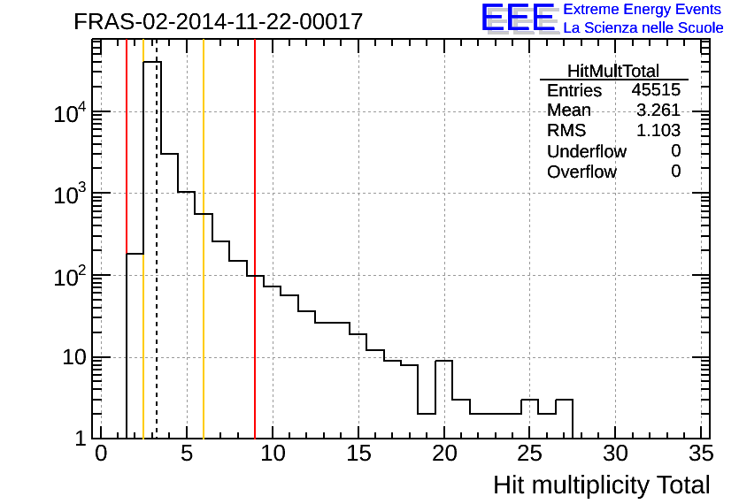
DQM: molteplicità
molteplicità nella norma
cluster
molteplicità degli HIT
eventi “rumorosi”
single hit
molteplicità dei CUSTER
monitoraggio costante della molteplicità degli eventi
necessità di intervenire sul telescopio se la
distribuzione di molteplicità è piccata ad alti valori
29/05/2017
D. De Gruttola - Giornate di studio EEE - Erice
17

Slide 19
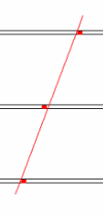
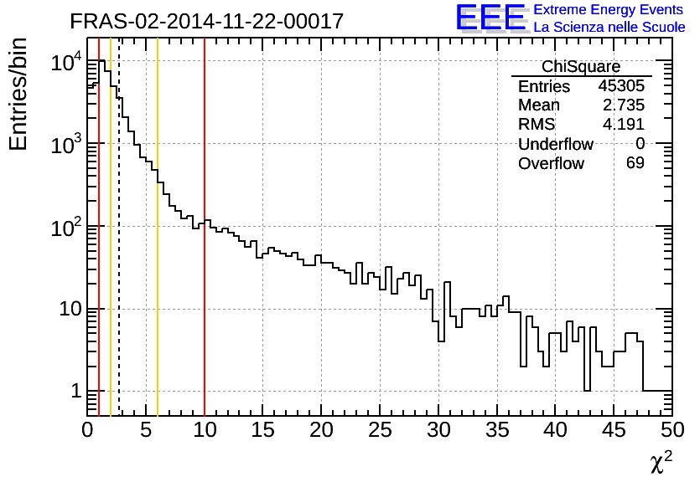
DQM: tracce e χ²
misura globale
distribuzione del χ² delle tracce
χ² misura lo “scostamento” della traccia dagli hits
tracce con χ² tra 1 e 10: candidati di particella
hit allineati casualmente
e tracce di particelle diffuse:
tracce con χ² alto
29/05/2017
D. De Gruttola - Giornate di studio EEE - Erice
18

Slide 20
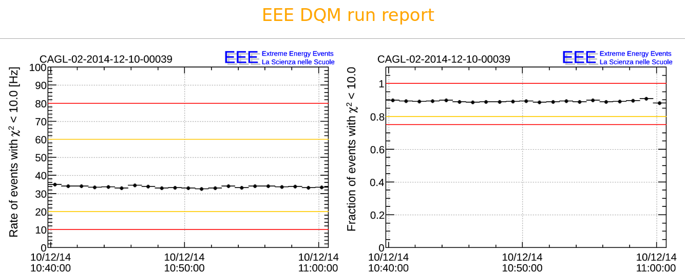
DQM: tracce e χ²
trending (misura in funzione del tempo)
frazione di eventi in cui era presente almeno una
traccia “buona”
frequenza di tracce “buone”,
cioè con χ² < 10
29/05/2017
D. De Gruttola - Giornate di studio EEE - Erice
19

Slide 21
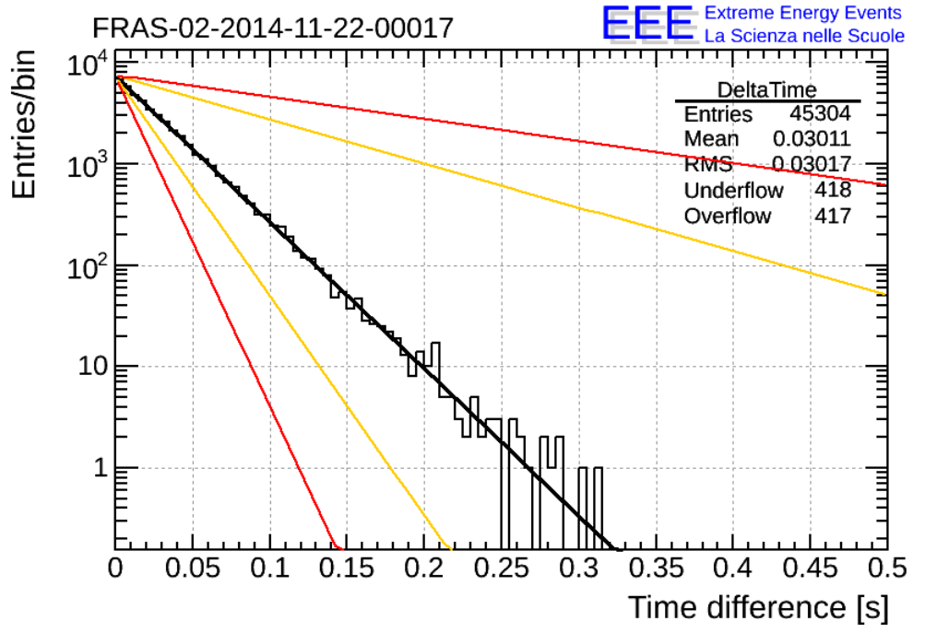
DQM: intervallo temporale tra gli eventi
distribuzione delle differenze di tempo
tra due eventi di trigger consecutivi
→
slope inversamente proporzionale al trigger rate
y = e^{-RΔT}
R = rate → 1/R = mean
29/05/2017
D. De Gruttola - Giornate di studio EEE - Erice
20

Slide 22
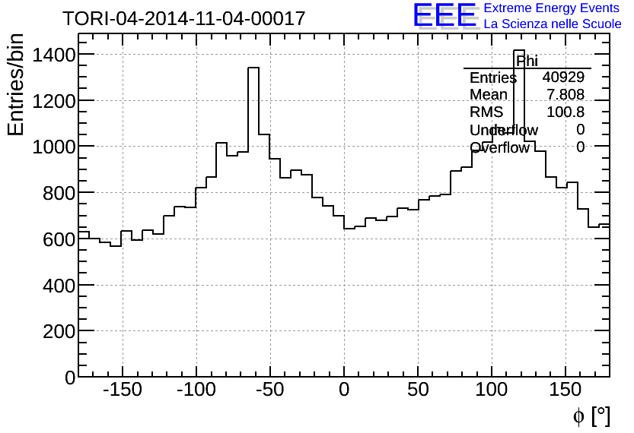
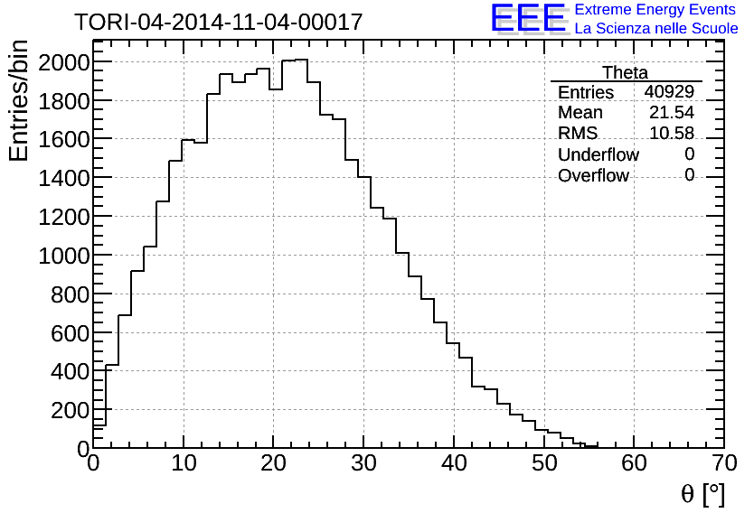
DQM: distribuzioni angolari
distribuzioni angolari: angolo azimutale e polare
tracce più orizzontali
(accettanza maggiore negli spigoli)
tracce più verticali
(la cui accettanza diminuisce all’aumentare della distanza tra le camere)
29/05/2017
D. De Gruttola - Giornate di studio EEE - Erice
21

Slide 23
DQM: distribuzioni angolari
29/05/2017
D. De Gruttola - Giornate di studio EEE - Erice
22

Slide 24
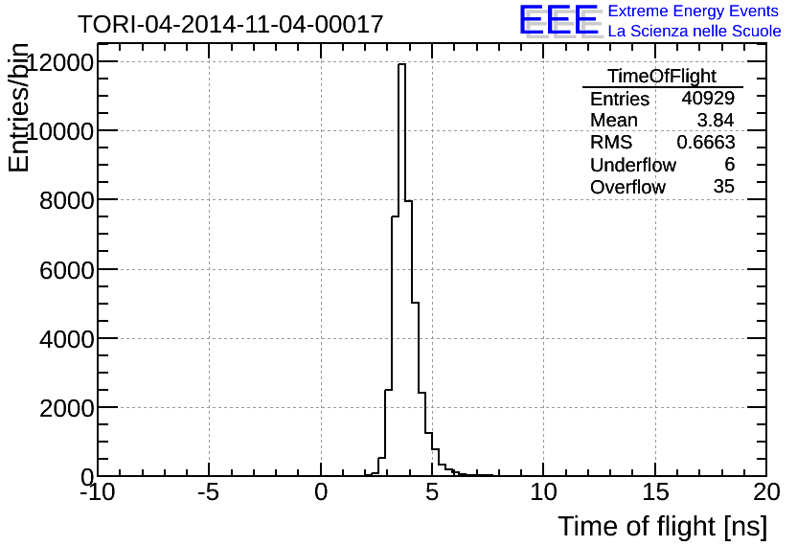
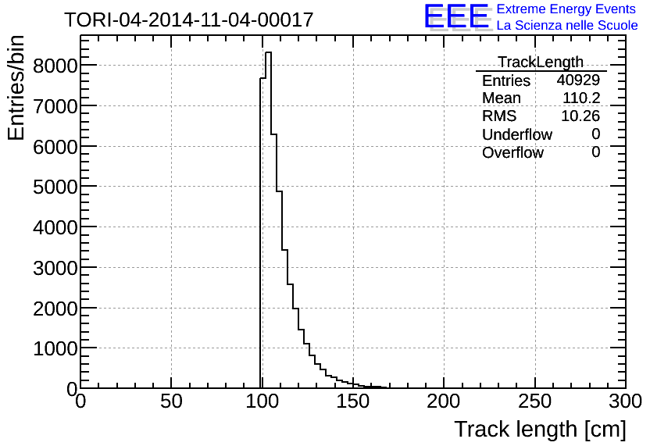
DQM: tempo di volo e lunghezza delle tracce
distribuzioni dei tempi di volo (TOF) e delle lunghezze di traccia
tracce più inclinate
distanza tra le camere 1 e 3
TOF ~ 3.3 ns → d= 1m
(d = distanza tra le camere)
29/05/2017
D. De Gruttola - Giornate di studio EEE - Erice
23

Slide 25
Esempio di analisi
dipendenza del rate da temperatura e pressione
effetto dei Flares solari sul flusso di raggi cosmici (lezione di I. Gnesi, 16 Aprile)
29/05/2017
D. De Gruttola - Giornate di studio EEE - Erice
24

Slide 26
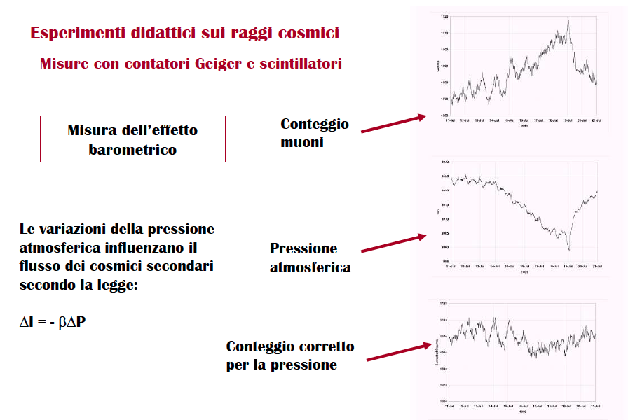
Correzioni barometriche
29/05/2017
D. De Gruttola - Giornate di studio EEE - Erice
25

Slide 27
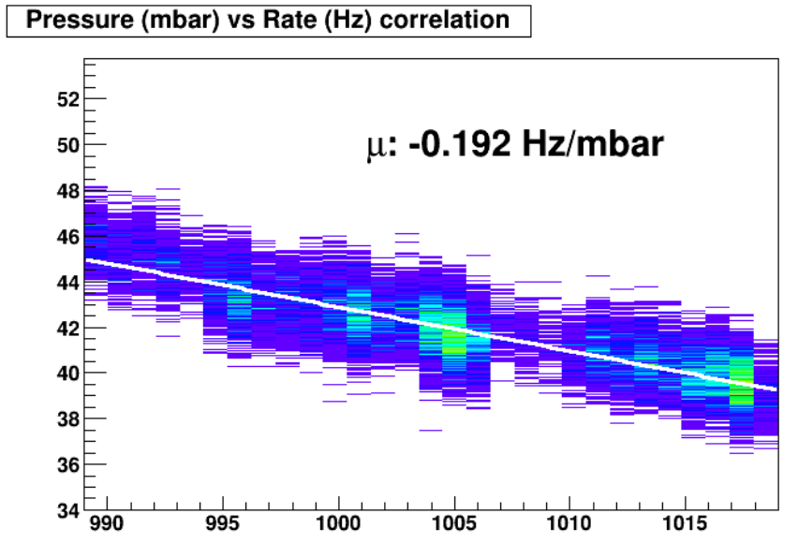
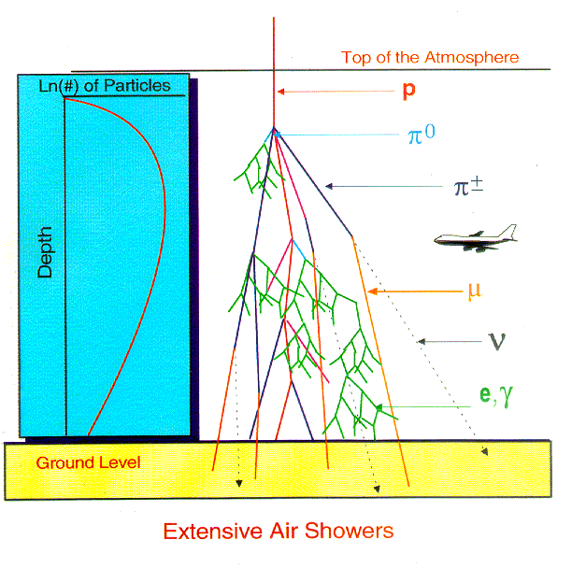
Correzioni per pressione
la pressione atmosferica è una misura diretta della quantità di aria che lo sciame deve attraversare per raggiungere il telescopio
le variazioni di pressione producono variazioni nel flusso di particelle misurato dal telescopio
29/05/2017
D. De Gruttola - Giornate di studio EEE - Erice
26

Slide 28
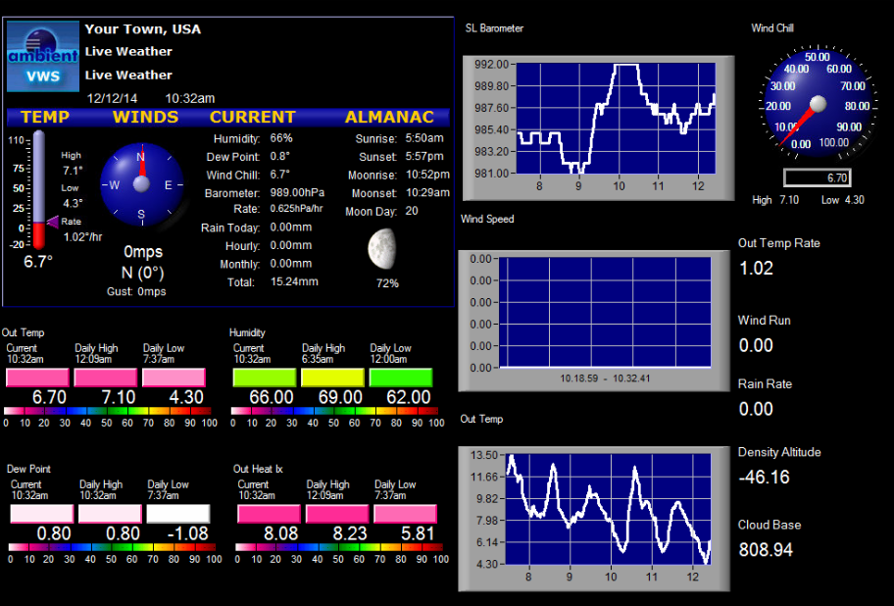
Monitor della pressione
la pressione si può leggere
da weather station (ove disponibile)
da siti di rilevamento nelle vicinanze
29/05/2017
D. De Gruttola - Giornate di studio EEE - Erice
27

Slide 29
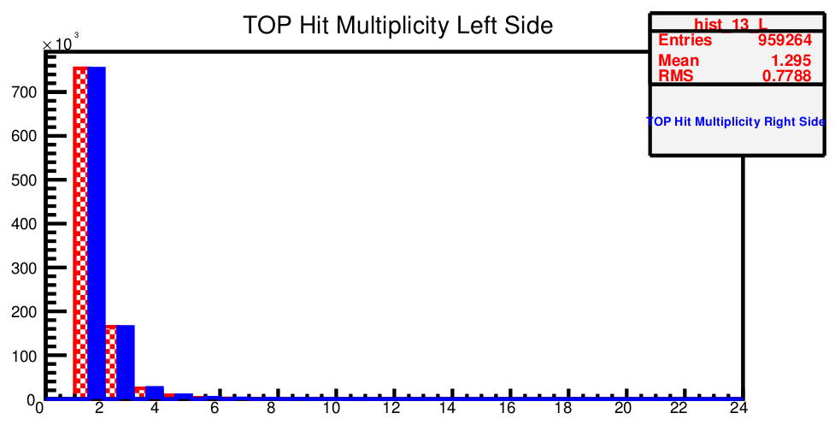
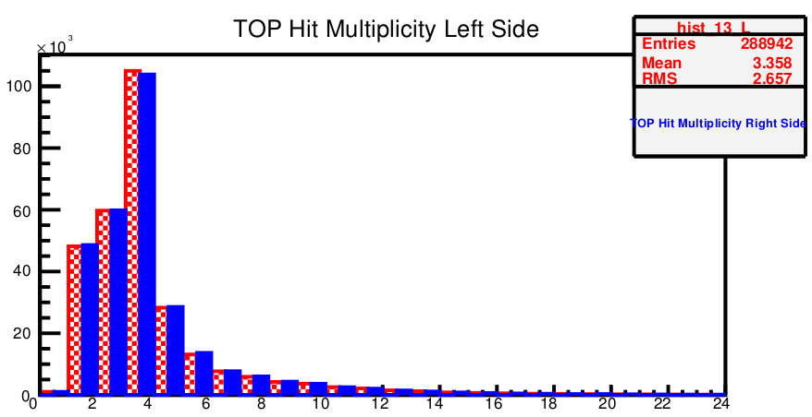
Correzioni per pressione
in caso di molteplicità medie superiori a 2, avvisare docenti e referenti: sarà necessario agire su tensioni delle camere o sulla temperatura del locale
ottobre
luglio
29/05/2017
D. De Gruttola - Giornate di studio EEE - Erice
28

Slide 30
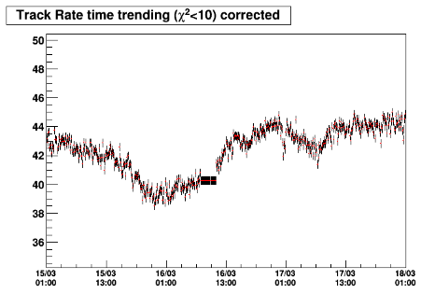
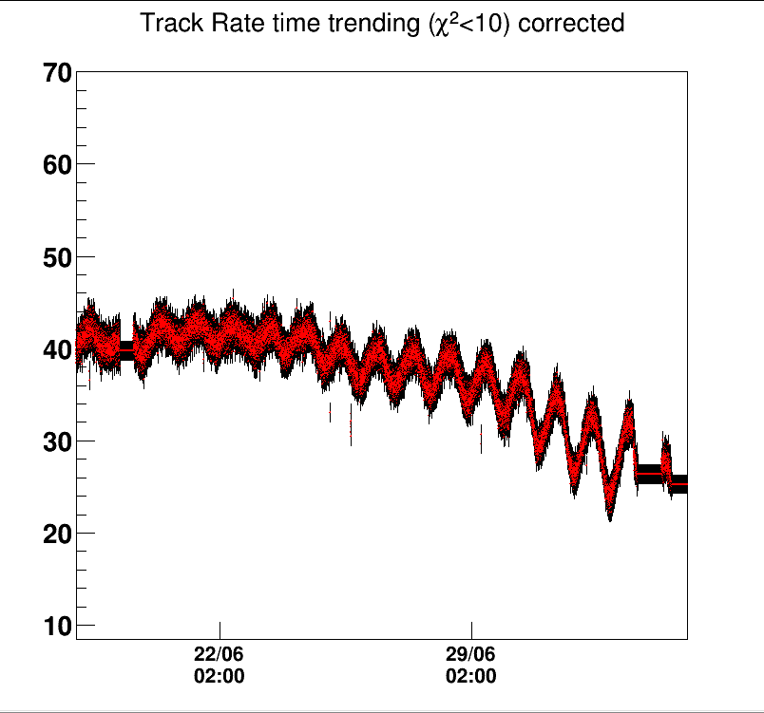
Correzioni per pressione
correggendo il flusso in funzione della pressione atmosferica si rendono osservabili fenomeni di interesse fisico
Cosmic Ray Flux Decrease
day/night modulation
+
thermal drift
29/05/2017
D. De Gruttola - Giornate di studio EEE - Erice
29

Slide 31
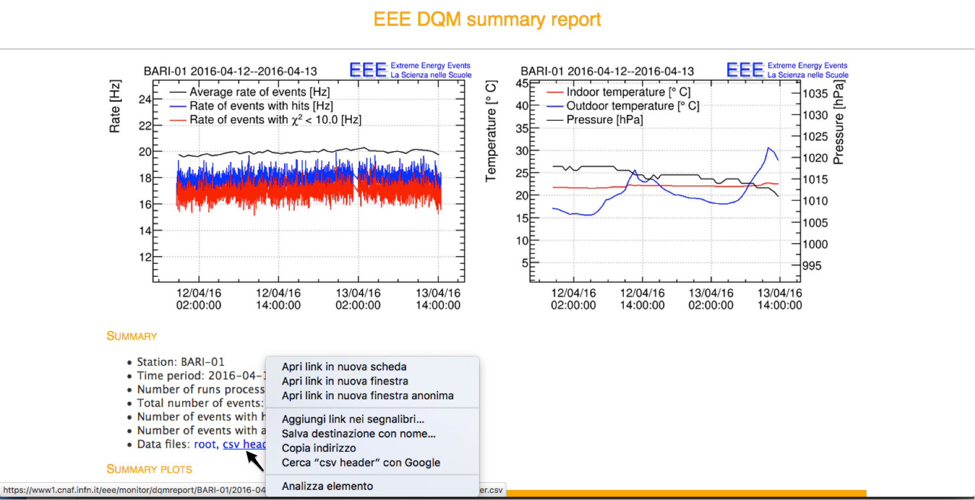
DQM: file csv per analisi dati
i dati sono raccolti in file csv (comma separated values)
e possono essere elaborati con Excel
download dei file dati:
csv header → sommario delle informazioni per run
cdv trending → grandezze misurate nel tempo
csv weather → dati di temperatura e pressione
29/05/2017
D. De Gruttola - Giornate di studio EEE - Erice
30

Slide 32
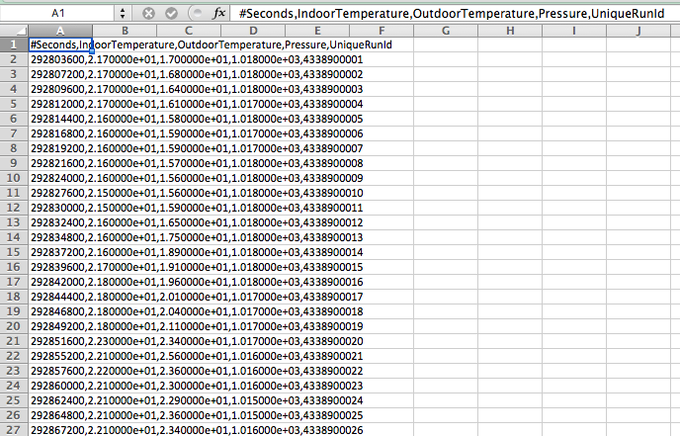
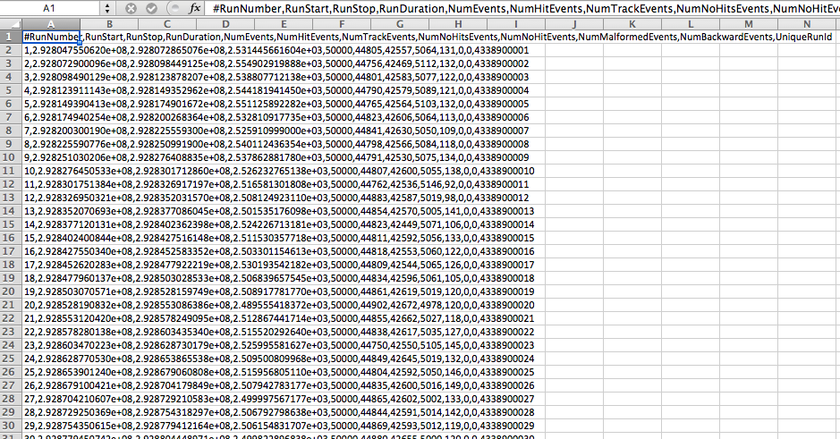
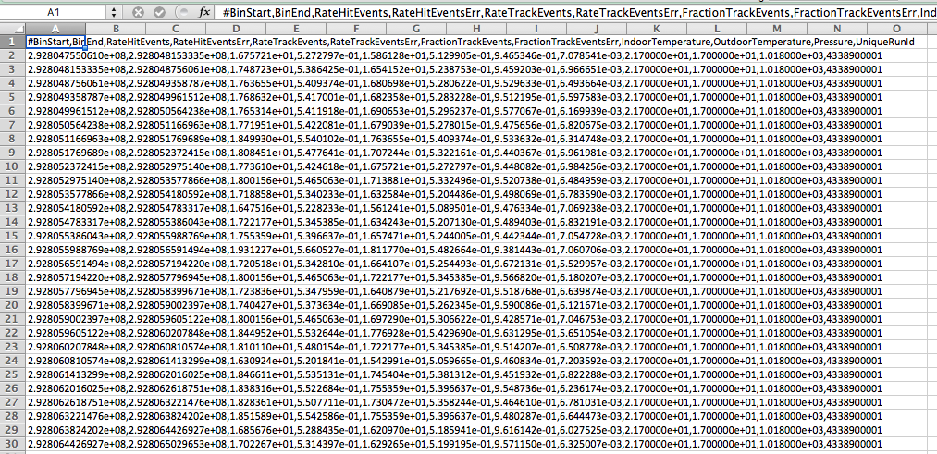
DQM: file csv per analisi dati
i dati sono raccolti in file csv (comma separated values)
e possono essere elaborati con Excel
download dei file dati:
csv header → sommario delle informazioni per run
cdv trending → grandezze misurate nel tempo
csv weather → dati di temperatura e pressione
29/05/2017
D. De Gruttola - Giornate di studio EEE - Erice
31

Slide 33
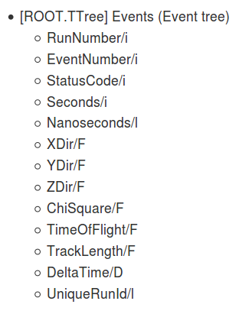

DQM: file root per analisi dati
i dati sono raccolti anche in file root
root è un framework in c++
29/05/2017
D. De Gruttola - Giornate di studio EEE - Erice
32

